Slide 1
КАУЧУКИ І ГУМА
Підготувала
учениця 7(11)-Б класу
Луцької гімназії №4
Імені Модеста Левицького
Цибульська Вікторія

Slide 2
Що таке каучук і гума?
Каучук - речовина, що одержується з каучуконосних рослин, що ростуть у тропіках і утримуючих молочну рідину (латекс) у коренях, стовбурі, гілках, чи листах плодах або під корою. Гума - продукт вулканізації композицій на основі каучуку. Латекс не є соком рослини, і його роль у життєдіяльності рослини до кінця не з'ясована. Латекс містить частки, що виділяються шляхом коагуляції у виді суцільної пружної маси, називаної сирим, чи неопрацьованим, каучуком.

Slide 3
ДЖЕРЕЛА НАТУРАЛЬНОГО КАУЧУКУ
Сирий натуральний каучук буває двох видів:
1) дикий каучук, що добувається з дерев, що виростають у природних умовах, кущів і лози;
2) плантаційний каучук, що добувається з оброблюваних людиною дерев і інших рослин. Протягом 19 ст. уся маса сирого каучуку промислового застосування являла собою дикий каучук, що добувався подсочкой гевеї бразильської в екваторіальних тропічних лісах Латинської Америки, з дерев і лози в екваторіальній Африці, на Малаккском півострові і Зондских островах.

Slide 4
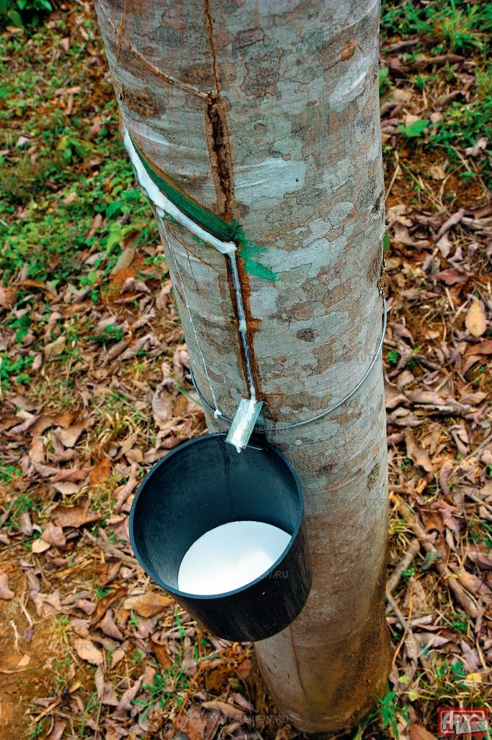
ВЛАСТИВОСТІ КАУЧУКУ
Каучук володіє двома важливими властивостями, що обумовлюють його промислове застосування. У вулканізованому стані він пружний і після розтягання приймає первісну форму; у невулканізованому стані він пластичний, тобто тече під впливом чи тепла тиску.

Slide 5
ОБРОБКА КАУЧУКУ І ВИРОБНИЦТВО ГУМИ
Пластикація
Готування гумової суміші
Каландування
Екструзія
Вулканізація

Slide 6
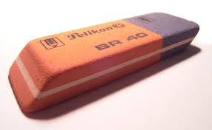
Призначення гуми
Понад половину виробленої ґуми витрачають на автомобільні шини. Крім шин, із ґуми виробляють взуття, одяг, рукавички, труби, ластики, тенісні м'ячі , прокладки клапанів для герметизації трубопроводів і двигунів. Ґума знайшла дуже широке застосування у промисловості. Сучасна ґумотехнічна промисловість виготовляє з ґуми приблизно 40 тисяч найменувань виробів.

Slide 7
Компоненти ґуми
Найважливішим компонентом ґуми є натуральний або синтетичний каучук, від якого залежать основні властивості ґумового матеріалу. Для поліпшення властивостей гуми до її складу крім каучуку додають вулканізатори, зміцнювачі, пластифікатори, барвники, стабілізатори та інші компоненти.

Slide 8
Вулканізація
Вулканіза́ція — процес перетворення сирого каучуку на гуму шляхом нагрівання його з сіркою. Цей процес був розроблений американським винахідником Чарлзом Гудьїром 1844 року.
Сирий каучук має низьку міцність і дуже липкий, особливо при нагріванні, а наморозі стає твердим і ламким. Тому для виготовлення різних виробів у сирому вигляді каучук непридатний. Свої цінні властивості каучук набуває при вулканізації, тобто при нагріванні з сіркою.Вулканізований каучук називають гумою

Slide 9
Дякую за увагу

